Slide 1
面向新疆暴恐事件的命名实体识别探究
学生 | 林广和
指导老师 | 张绍武 副教授
2017-7-2 于创新园大厦

Slide 2
目录
研究背景及意义
研究目标和内容
已完成工作
后续工作

Slide 3
研究背景及意义
背景
近年来世界各地恐怖袭击事件时有发生。
国内新疆总体稳定，但仍有很大隐患。
境外敌对势力通过网络手段形成网络舆论和社会舆论。
意义
- 有效把握社会舆论的动向，及时处置突发事件。
项目
- 国家自然科学基金《新疆暴恐事件的国际舆论倾向性分析》

Slide 4
研究目标和内容
研究目标
在没有语言学的先验知识情况下，实现关于新疆暴恐事件的命名实体识别。
研究内容
新疆暴恐事件语料采集、预处理和语料的标注
字符向量模型的建立，构建句级对数似然函数
迁移学习

Slide 5
已完成工作
语料采集
来源：GDELT
采集新闻分布
新闻来源 | 数量
AsiaNews | 216
dWNews | 308
RFA | 735
CDTNews | 801
合计 | 2060

Slide 6
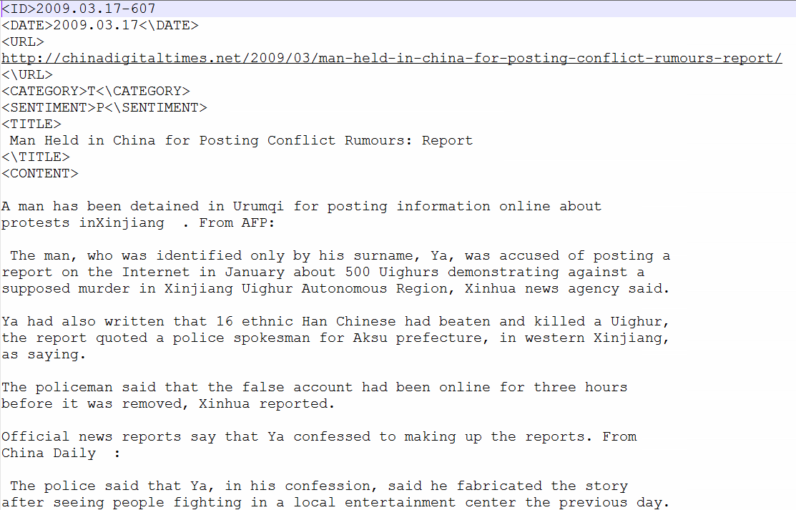
已完成工作
语料采集
文本展示

Slide 7
已完成工作
暴恐事件语料库构建
定义了13种标记
通常采用IOBES进行标记
结合PERSON、LOCATION、ORGANIZATION
形如B_X，X，如
B_PER:人名的开始；
LOC：单独的地名

Slide 8
已完成工作
语料标注
通用实体在语料中的分布
新闻来源\实体类型 | LOC | ORG | PER
AsiaView | 2422 | 1034 | 781
dWNews | 9608 | 3100 | 3079
RFA | 7740 | 4901 | 3147
合计 | 19770 | 9035 | 7007

Slide 9
已完成工作
语料标注
新疆实体在语料中的分布
新闻来源\实体类型 | LOC | ORG | PER
AsiaView | 1025 | 141 | 383
dWNews | 116 | 122 | 262
RFA | 9392 | 1706 | 7440
合计 | 10533 | 1969 | 8085

Slide 10
后续工作
复现ACL 2016《End-to-end Sequence Labeling via Bi-directional LSTM-CNNs-CRF 》
1

Slide 11
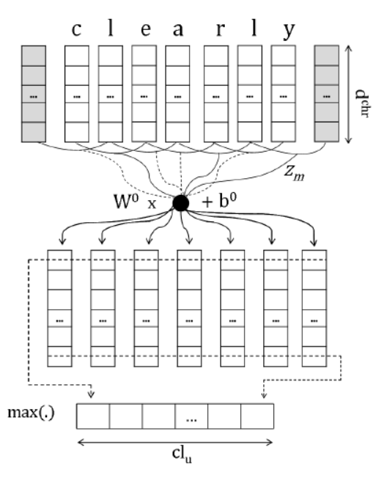
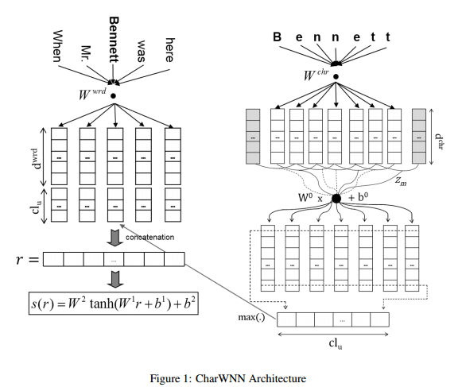
研究思路
CharWNN 应用于 POS
CharWNN 应用于 西班牙、葡萄牙的NER
dos Santos C, Guimaraes V, Niterói R J, et al. Boosting named entity recognition with neural character embeddings[C] //Proceedings of NEWS 2015 The Fifth Named Entities Workshop. 2015: 25.
dos Santos C N, Zadrozny B. Learning Character-level Representations for Part-of-Speech Tagging[C]//ICML. 2014: 1818-1826.

Slide 12
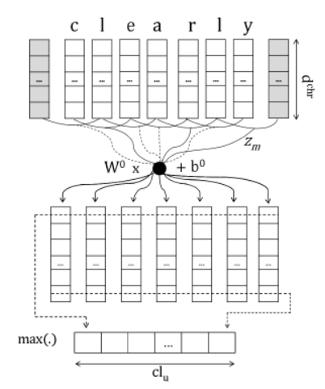
方案和内容
词向量训练
字符向量

Slide 13
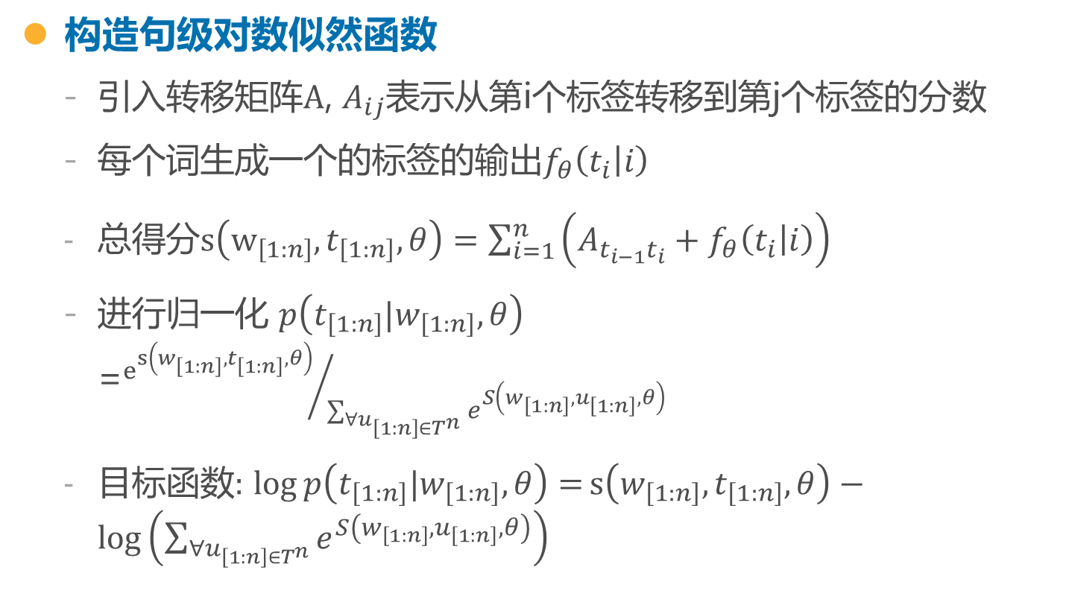
方案和内容
构造句级对数似然函数
引入转移矩阵$A$, $A_{ij}$表示从第i个标签转移到第j个标签的分数
每个词生成一个的标签$的输出f_{θ}\left(\left.t_{i}\right|i\right)$
$总得分s\left(w_{\left[1:n\right]},t_{\left[1:n\right]},θ\right)=\sum_{i=1}^{n}{\left(A_{t_{i−1}t_{i}}+f_{θ}\left(\left.t_{i}\right|i\right)\right)}$
进行归一化 $p\left(t_{\left[1:n\right]}|w_{\left[1:n\right]},θ\right)$ =${e^{s\left(w_{\left[1:n\right]},t_{\left[1:n\right]},θ\right)}}/{\sum_{∀u_{\left[1:n\right]∈T^{n}}}{e^{S\left(w_{\left[1:n\right]},u_{\left[1:n\right]},θ\right)}}}$
$目标函数:$ $\log{p\left(t_{\left[1:n\right]}|w_{\left[1:n\right]},θ\right)=}s\left(w_{\left[1:n\right]},t_{\left[1:n\right]},θ\right)−\log\left(\sum_{∀u_{\left[1:n\right]∈T^{n}}}{e^{S\left(w_{\left[1:n\right]},u_{\left[1:n\right]},θ\right)}}\right)$

Slide 14

方案和内容
维特比算法预测
动态规划
$\underset{t_{\left[1:n\right]}}{arg max}{s\left(w_{\left[1:n\right]},t_{\left[1:n\right]},θ\right)}$

Slide 15
后续工作
启发
《Transfer Learning for Sequence Tagging with Hierarchical Recurrent Networks》
迁移学习
1

Slide 16
研究计划
序号 | 时间 | 任务
1 | 2016年09月—2016年10月 | 阅读文献和查阅资料
2 | 2016年11月 | 方案设计
3 | 2016年12月 | 搭建爬虫框架，语料采集，数据清洗
4 | 2016年12月—2017年01月 2017年03月 | 语料标注工作
5 | 2017年04月 | 调研CRF层原理
6 | 2017年05月—2017年7月 | 复现文献[12]实验
7 | 2017年8月—2018年03月 | 结合自己标注的语料，配合之后的调研工作，将新想法进行新的实验，训练和测试，优化NER模型。
8 | 2017年04月 | 整理实验结论，完成论文初稿
9 | 2017年06月 | 完成论文终稿

